Slide 1
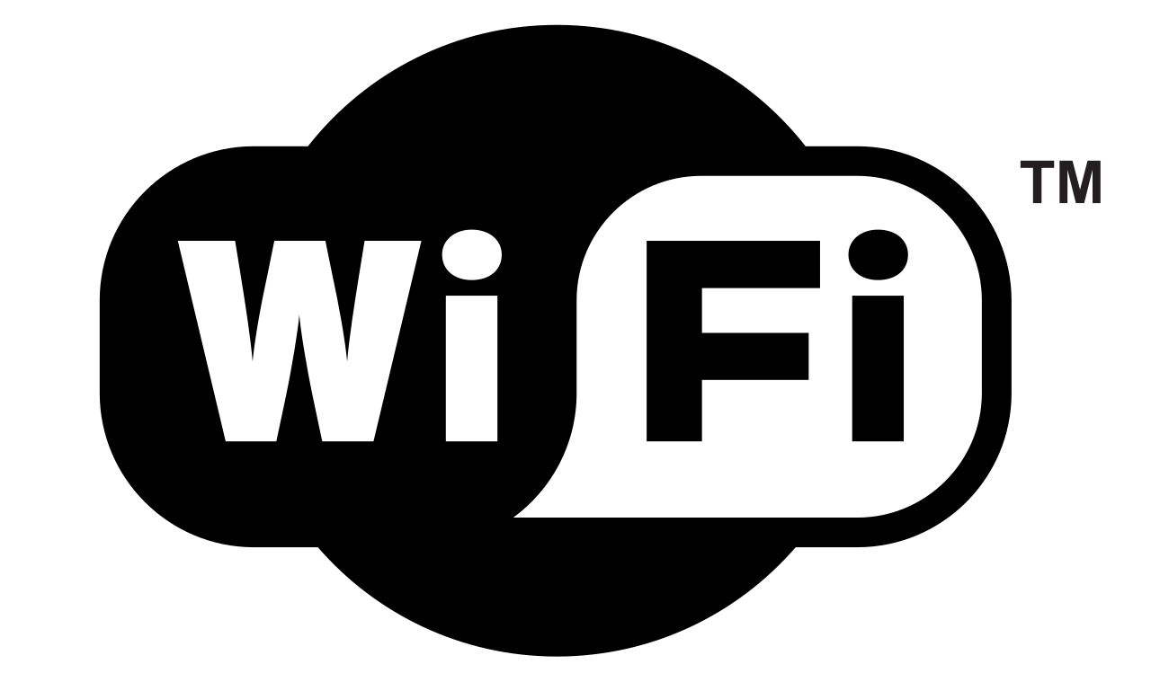


WI-FI
e como funciona
Ryan;
Adriano;
Rebeca;
Gustavo.

Slide 2
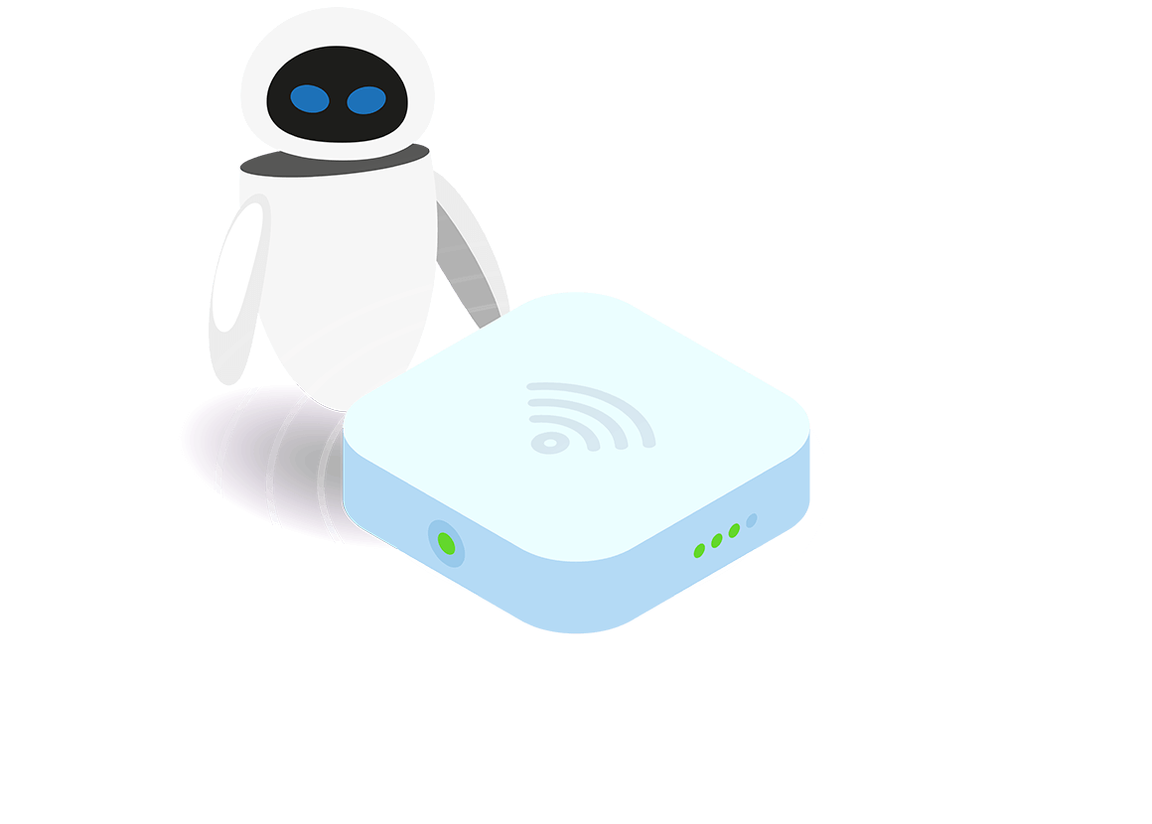
A conexão sem fio: Wi-Fi
A conexão sem fio, o nosso famoso Wi-Fi, revolucionou a forma como nos conectamos à internet e compartilhamos informações em nosso mundo cada vez mais digital.
Nesta apresentação, vamos explorar o funcionamento fundamental do Wi-Fi, desde os componentes básicos até os padrões e a tecnologia que o tornam possível.

Slide 3



A História do Wi-Fi
A história da tecnologia Wi-Fi remonta às décadas de 1940 e 1950, quando os cientistas começaram a pesquisar e desenvolver a transmissão de dados por meio de ondas de rádio. No entanto, o Wi-Fi como o conhecemos hoje começou a tomar forma nas décadas de 1980 e 1990, onde IEEE (Instituto de Engenheiros Eletricistas e Eletrônicos) começou a desenvolver padrões para rede sem fio, dando origem ao primeiro padrão IEEE 802.11.

Slide 4


O que significa a palavra Wi-Fi?
A palavra Wi-Fi vem da abreviação ''Wireless Fidelity'', que é apenas uma referência ao termo Hi-Fi que é usado para classificar aparelhos que tenha um som de alta qualidade.

Slide 5
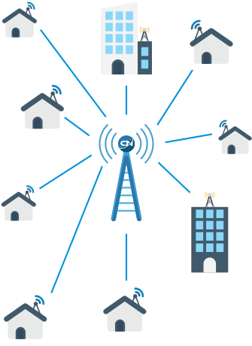
Como funciona o Wi-Fi:
É uma tecnologia que permite a conexão de internet sem fio, usando ondas de rádio para transmitir dados de um roteador para dispositivos eletrônicos.

Slide 6
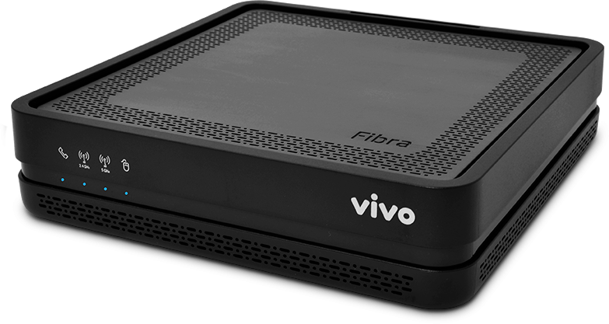
Roteador:
É um dispositivo que permite a conexão de outros, funcionando como um "Ponto central" que redireciona os dados entre a internet e seus dispositivos.

Slide 7


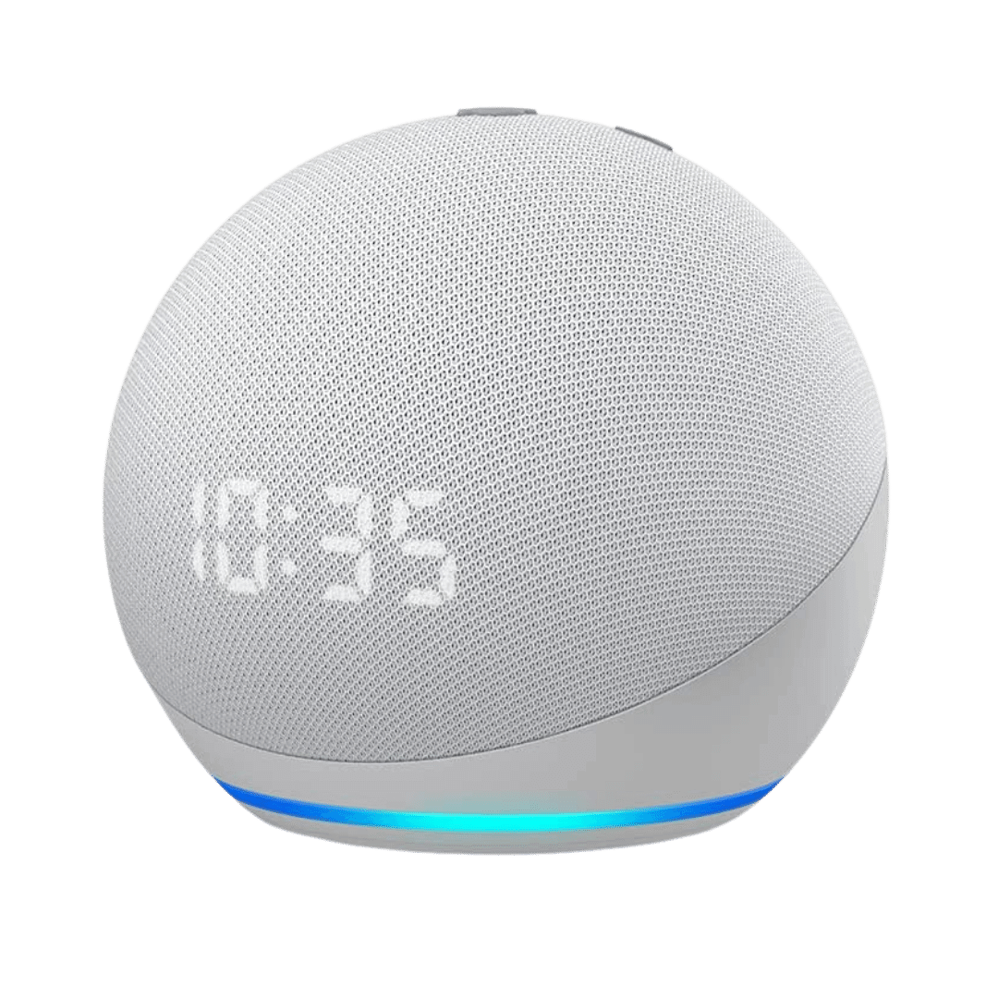
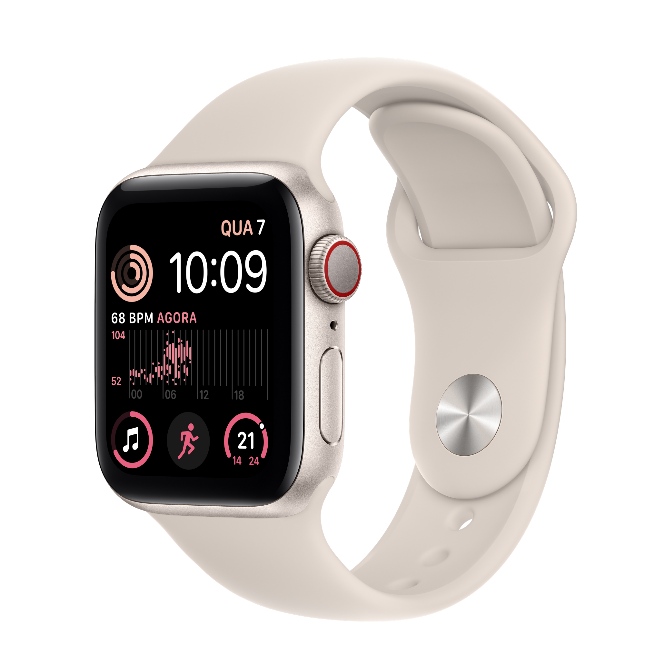
Quais dispositivos usam Wi-Fi
Em resumo, o Wi-Fi está presente praticamente em tudo que usamos no dia-dia como:
Celulares;
Computadores / Notebooks;
Vídeo Games;
Smart TVs;
Impressoras;
Dispositivos de casa inteligentes;
Assistentes Virtuais;
Relógios Inteligentes;
Essa lista está longe de ser exaustiva, pois o Wi-Fi se tornou uma tecnologia onipresente

Slide 8

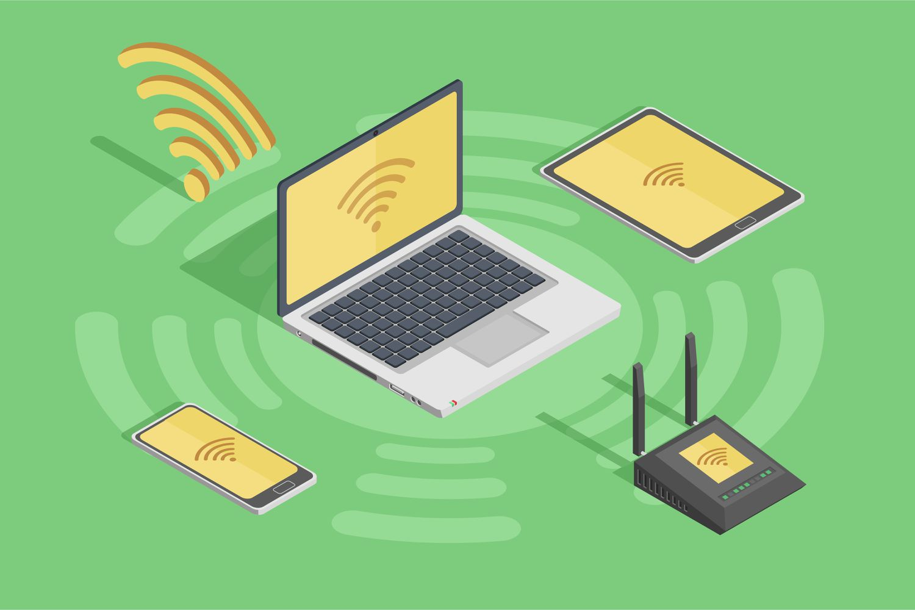
Limitações da rede sem fio:
Sim, o Wi-Fi está sujeito a limitações, por exemplo:
Distância do roteador e Obstáculos Físicos e Qualidade do Hardware

Slide 9
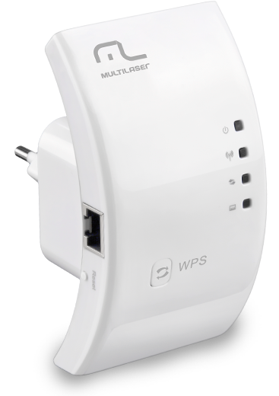
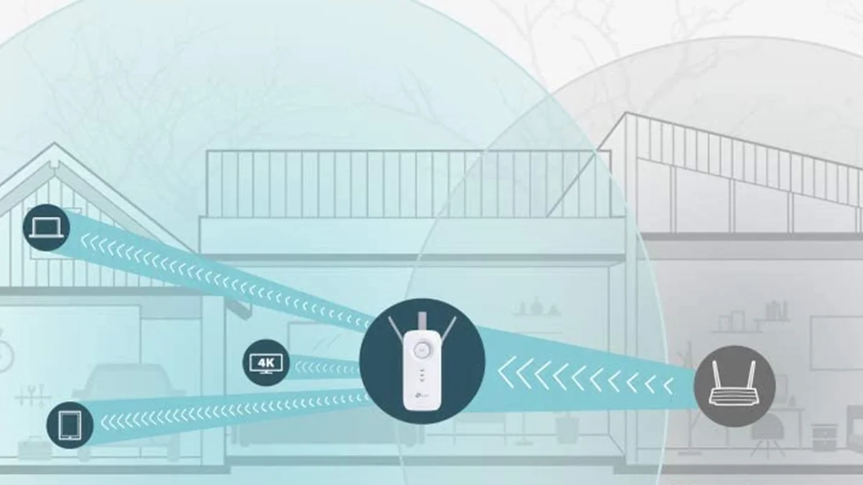
Repetidor Wi-Fi
Um repetidor é usado afim de ampliar o alcance de uma rede sem fio, capturando e retransmitindo o sinal. Apesar dessa utilidade, ele também pode causar lentidão de conexão já que os dados precisam ser transmitidos duas vezes.

Slide 10

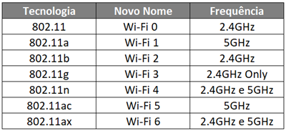
Padrões de Wi-Fi
Existem diferentes padrões de Wi-Fi (como 802.11ac, 802.11n, 802.11ax, etc.) que definem a velocidade e o alcance da rede. Cada novo padrão geralmente oferece melhorias em termos de desempenho e eficiência.

Slide 11

Essas frequências são medidas em Gigahertz (GHz)
2,4 GHz = Menor velocidade porem áreas maiores
5 GHz = Maior velocidade porem áreas menores

Slide 12

Segurança
A maioria das redes Wi-Fi usa protocolos de criptografia, como WPA2 ou WPA3, para proteger a comunicação entre dispositivos. É importante configurar uma senha forte e manter seu roteador e dispositivos atualizados para evitar ameaças de segurança.

Slide 13
WPA2 e WPA3
São protocolos de segurança amplamente usados para proteger redes Wi-Fi contra ameaças de segurança e criptografar as comunicações entre dispositivos e roteadores.

Slide 14
Tipos de Redes Wi-Fi
Redes domésticas: único domicilio; pequena escala (internet, impressoras); segurança mais ''simples''; precificação
Redes empresariais: ambientes de negócios e orgs; grandes áreas geográficas; muitos dispositivos e servidores; segurança prioridade crucial; precificação mais alta.
Redes públicas: acesso geral, normalmente temporário; segurança mais ''fraca''.

Slide 15
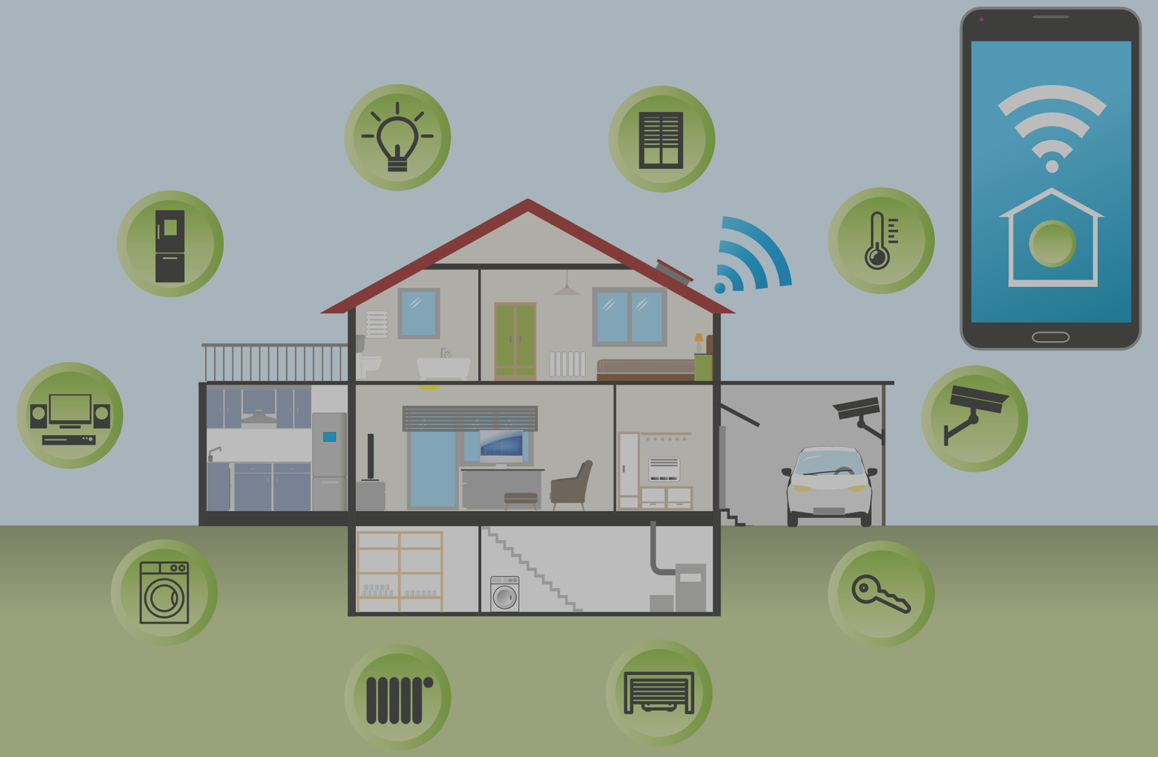
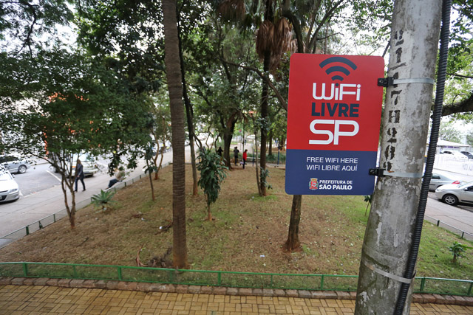

Exemplos:
Rede doméstica:
Redes públicas:
Redes empresariais:

Slide 16

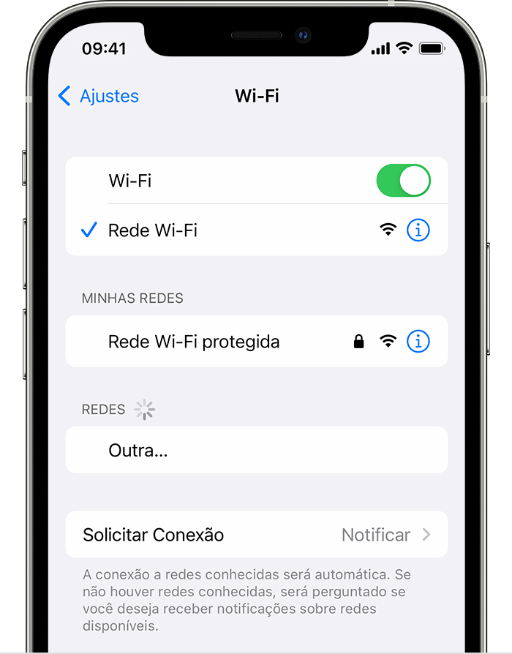
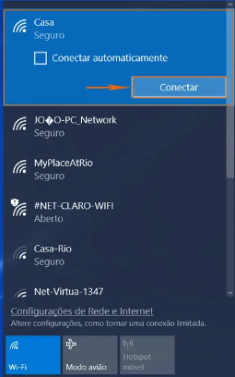
Como ter acesso ao Wi-Fi em casa
Para ter acesso ao Wi-Fi em sua casa você precisa contratar um plano de internet banda larga ou fibra óptica com a operadora que deseja, vinda de instalação e configuração do roteador.
Já com o plano, roteador montado e configurado você já pode ter acesso ao Wi-Fi em seus dispositivos.

Slide 17

Marcos importantes
Desenvolvimento das Ondas de Rádio;
Expansão das Redes de Computadores;
Invenção do Ethernet;
Desenvolvimento do IEEE 802.11; Instituto de Engenheiros Elétricos e Eletrônicos começou a desenvolver padrões para redes sem fio na década de 90, resultando este primeiro padrão em 97
Comercialização do Wi-Fi: A primeira versão comercialmente disponível do Wi-Fi, conhecida como Wi-Fi 1 (baseada no IEEE 802.11b), foi lançada em 1999.
Expansão dos Padrões e Velocidades;
Popularização em Residências e Empresas: Nos anos 2000, o Wi-Fi se tornou amplamente adotado em residências e empresas, substituindo em grande parte as conexões com fio.
Wi-Fi em Espaços Públicos.

Slide 18

Pergunta 1
Qual o custo de fazer um projeto desse? É possível ter de forma gratuita?

Slide 19
Os preços que giram em volta da instalação e dos serviços de Wi-Fi podem variar de acordo com a operadora que fornece o produto e do pacote desejado pelo cliente, que pode abranger diversos fatores que influenciam diretamente o fator preço, como alcance e velocidade.
Em uma residência comum um pacote de Wi-Fi de 100 Megas custa, em média, 70 reais e um plano de 300 Megas pode custar até 130 reais, incluindo a instalação e cabeamento. Já para empresas, os planos de Wi-Fi podem custar um pouco mais podendo chegar ao valor de 300 reais mensais por um plano de 1 Giga.

Slide 20
. Como eu posso empreender/ganhar dinheiro com esse projeto?
Pergunta 2

Slide 21
O Wi-Fi, em um panorama geral, pode incorporar diversos temas em áreas distintas. Se você possui o desejo de trabalhar diretamente ligado a rede Wi-Fi, algumas das profissões mais famosas e bem remuneradas atreladas a esse tema são: Engenheiro de Redes sem Fio, Especialista em Segurança de Redes Wi-Fi e Desenvolvedor de Aplicativos Móveis para Wi-Fi.
No quesito empreender, há uma gama de caminhos que voce pode seguir para tentar estabelecer sua própria empresa. Os mais comum seria abrir uma empresa de redes Wi-Fi semelhante a outras operadoras, como: Oi, Vivo e Claro.

Slide 22
Pergunta 3
Para trabalhar nessa área, quanto eu ganho, qual a formação, quais as certificações que garantem o conhecimento?

Slide 23
O salário pode variar de acordo com a função exercida pelo profissional, porém um Administrador de Redes Wi-Fi pode ganhar algo entre R$4000,00 a R$8000,00. Já um Engenheiro de Redes Wi-Fi pode chegar ao salário de até R$15.000,00 por mês no Brasil, países como EUA chegam a oferecer uma média salarial de até U$ 60.000,00 por ano.
As formações recomendadas para este trabalho são: Curso Técnico em Redes de Computadores, Graduação em Ciência da Computação ou Engenharia de Redes, entre outras especializações.
Certificações populares incluem CompTIA Network+, Cisco CCNA, CCNP, e certificações de outros fornecedores como Juniper, Microsoft e VMware.

Slide 24
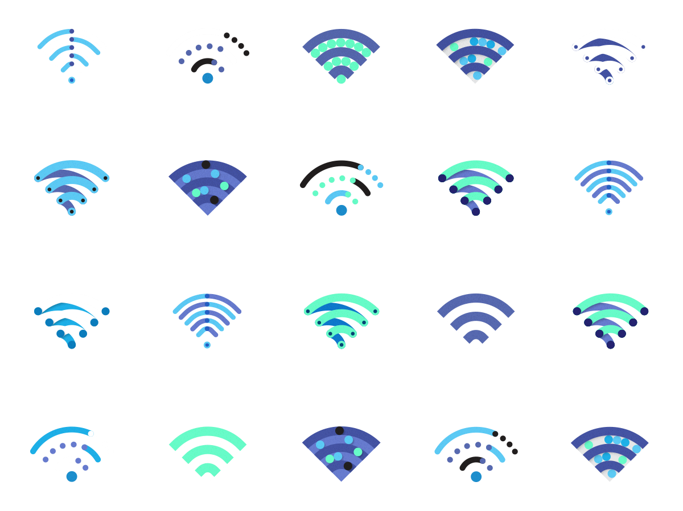
Enfim, o Wi-Fi revolucionou e ira revolucionar mais ainda como nos conectamos as coisas!
Gostaríamos de expressar nossa sincera gratidão a todos vocês que prestaram atenção no nosso projeto.
Muito obrigado e até uma próxima.
Equipe:
Ryan;
Adriano;
Rebeca;
Gustavo.

